Slide 1
ТОО «Казахский научно-исследовательский иснтитут защиты карантина растений
им. Ж. Жиембаева»
СЕМИНАР
ВРЕДНЫЕ ОРГАНИЗМЫ ОВОЩНЫХ КУЛЬТУР И МЕРЫ БОРЬБЫ
МЕСТО ПРОВЕДЕНИЯ: АБЦ «ФЕРМЕРЫ ЧИЛИКА»
ДАТА: 10.10.2023 г.
Председатель Правления
ТОО «КазНИИЗиКР им.Ж.Жиембаева», к.б.н.
Б.А. Дуйсембеков
Лектор, к.б.н., зав. Отделом биологической защиты растений
Н.С. Мухамадиев

Slide 2
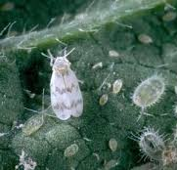
Вредители овощных культур
Яйцекладка белокрылки
ТЕПЛИЧНАЯ БЕЛОКРЫЛКА (Trialeurodes vaporariorum Westw.)
Вредоносная стадия – личинка и имаго.
Тепличная белокрылка является наиболее распространенным вредителем пасленовых культур в открытом и защищенном грунте. Вредят и личинки и взрослые особи, высасывая сок из растений, что вызывает пожелтение листьев. На сладких выделениях личинок поселяются сажистые грибы, которые закупоривают устьица и снижают ассимиляционную поверхность листьев.
Нимфа и имаго белокрылки

Slide 3
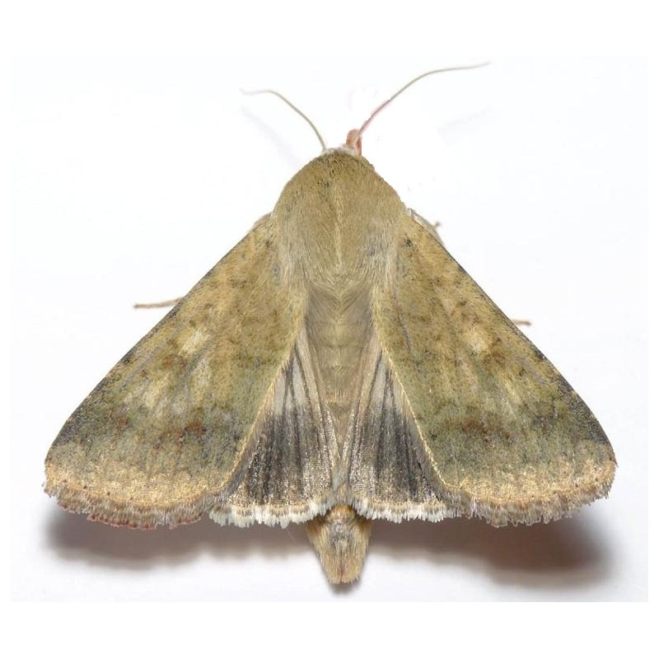
ХЛОПКОВАЯ СОВКА (Helicoverpa armicera Hubner)
Количество поколений – 3-4 поколения в год.
Вредоносная стадия – гусеница.
Бабочка в размахе крыльев достигает 30-40 мм, передние криля серовато-желтые с примесью красноватых, розовых или зеленоватых оттенок. Зимуют куколки хлопковой совки в почве на глубине 4-8 см; куколки весной превращаются в бабочек, которые в южных районах вылетают в первой декаде мая, когда средняя температура почвы на глубине 10 см достигает 16-17 ºC.
Бабочка хлопковой совки

Slide 4
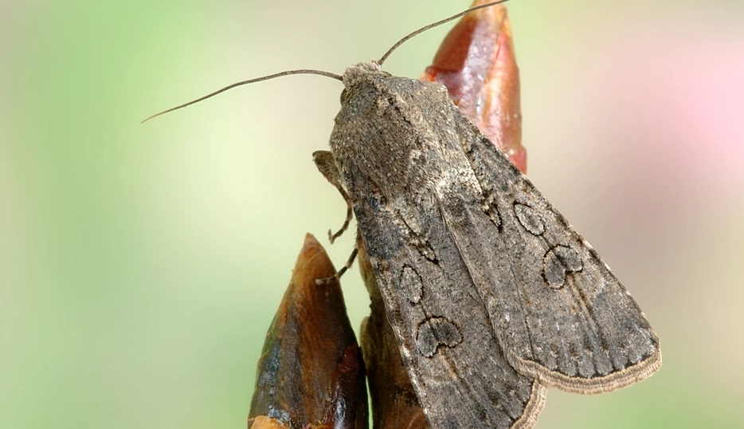
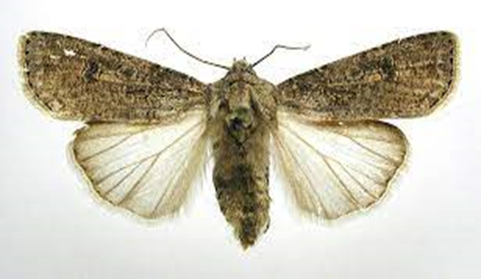
ПОДГРЫЗАЮЩИЕ СОВКИ
Причиняют ущерб различным культурам, в том числе и овощным, главным образом, капусте, свекле, томатам, луку. Всходы и молодые растения совки подгрызают у самой поверхности почвы, листья и стебли съедают, в корнеплодах выедают большие неправильной формы полости. Вредят Гусеницы голые, темно-зеленые, серые или коричневые с продольными светлыми полосами и пятнами. Молодые гусеницы живут на растениях, взрослые прячутся в верхних слоях почвы и питаются корнеплодами или корнями, ночью

Slide 5
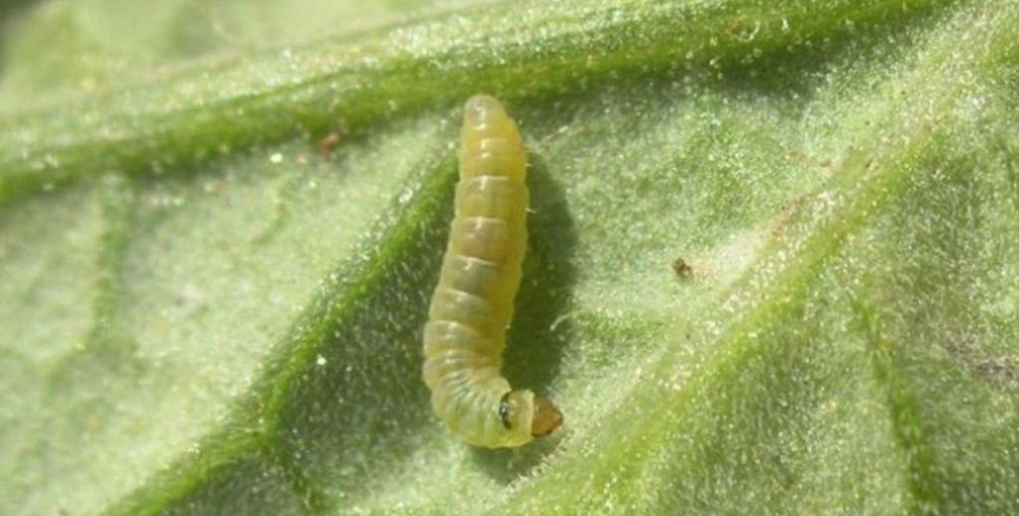
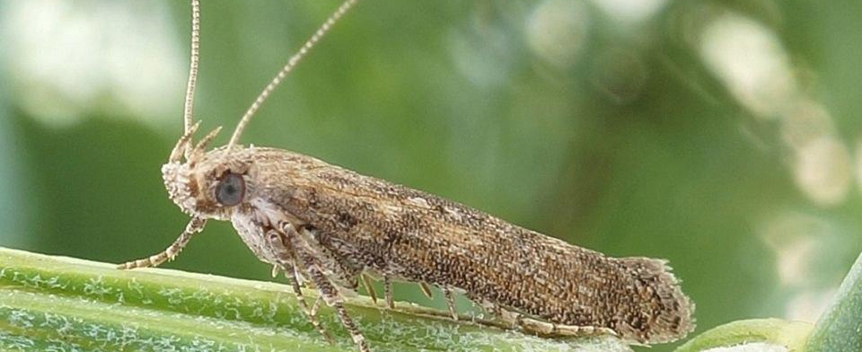
ЮЖНОАМЕРИКАНСКАЯ ТОМАТНАЯ МОЛЬ
Tuta absoluta (Meyrick)
Количество поколений – в условиях юго-востока Казахстана дает 4-5 поколения в год.
Вредоносная стадия – гусеница.
Tuta absoluta — типичный представитель отряда чешуекрылых (Lepidoptera) семейства выемчатокрылые моли (Gelechiidae). Имаго внешне мало чем отличается от других типичных представителей отряда. Бабочка имеет крылья серо-коричневого цвета 0,8-1,5 см в размахе. Характерным является половое отличие: самцы имеют более темную окраску крыльев, чем особи женского пола. Как многие вредители отряда чешуекрылых, бабочки активны в сумерках и в ночное время.

Slide 6
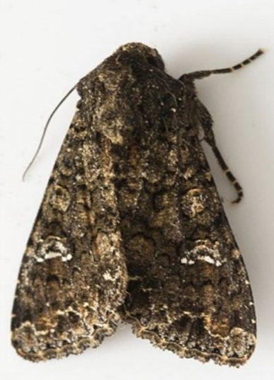
КАПУСТНАЯ СОВКА (Mamestra brassicae L.)
Количество поколений - 2.
Вредоносная стадия – гусеница.
Экономический порог вредоносности: в фазе развития капусты мутовка листьев 3-5 гусениц на растение при заселении 10% растений.
Бабочка капустной совки в размахе крыльев около 50 мм. Окраска её коричневато-серая, на передних крыльях темные поперечные полосы и по два пятна у переднего края. Вдоль наружного края передних крыльев проходит светлая волнистая линия. Яйца полушаровидной формы, поверхность их с радиальными рёбрышками.
Только-что отложенные яйца беловатые, позже приобретают синевато-серую окраску. Яйца откладываются обычно на нижнюю сторону листьев капусты группами по 60-40 штук, а иногда и больше. Капустная совка
Бабочка капустной совки

Slide 7
КАПУСТНАЯ БЕЛЯНКА (Pieris brassicae L.)
Количество поколений - 3 - 4.
Вредоносная стадия - гусеница.
Экономический порог вредоносности: в фазе развития капусты мутовка листьев - 3-5 гусениц на растение при заселении 10% растений.
Бабочки капустной белянки довольно крупные; самцы до 55 мм, а самки до 60 мм в размахе крыльев. Крылья у них белые; передние крылья с черными уголками, задние с черным мазком на переднем крае. У самки, кроме того, на передних крыльях расположены два черных округлых пятна. Бабочки вылетают весной, в мае, летают днем, питаясь нектаром цветков различных растений, причем
Самец капустной белянки

Slide 8
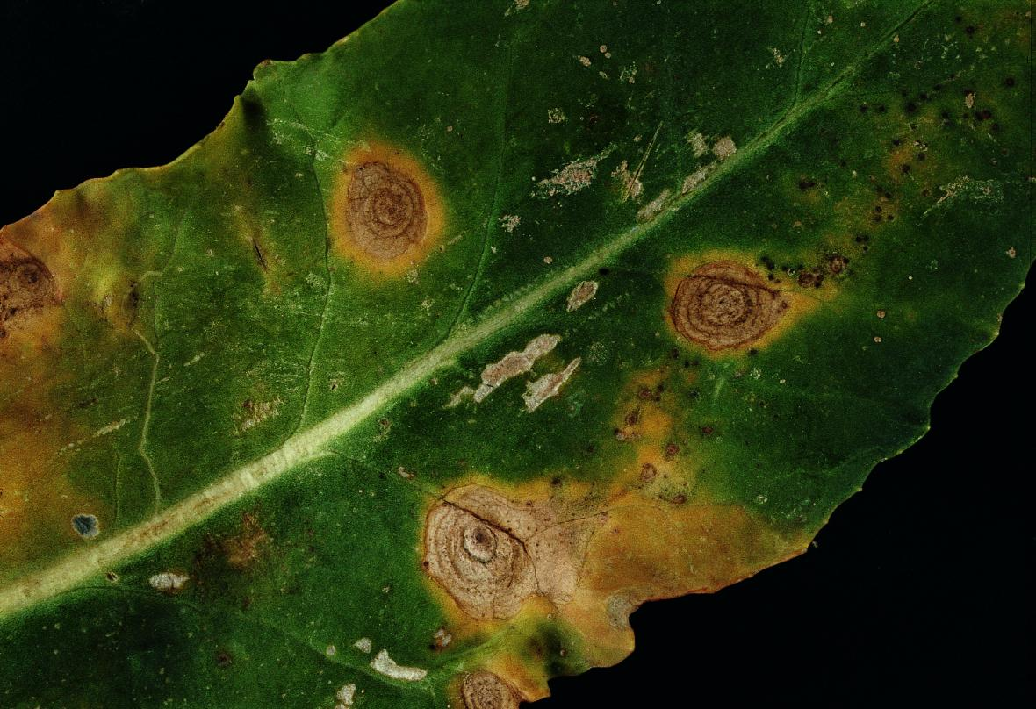
Болезни овощных культур

Slide 9
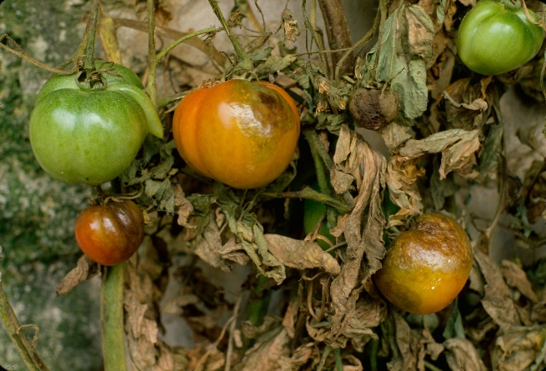
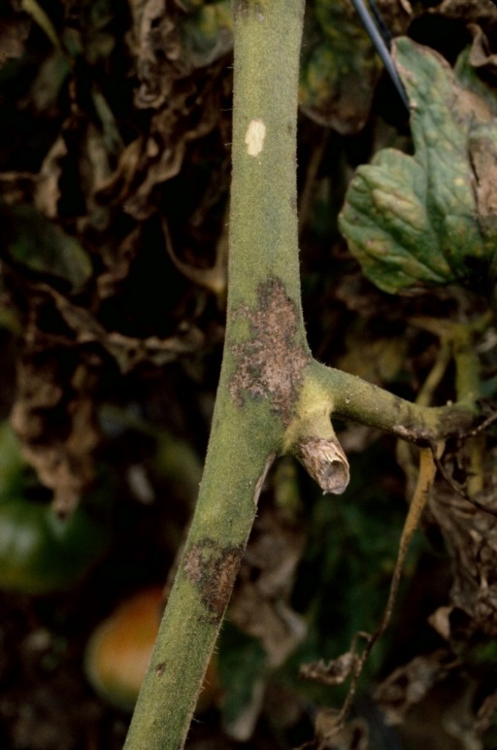
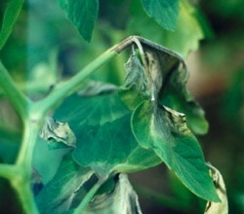
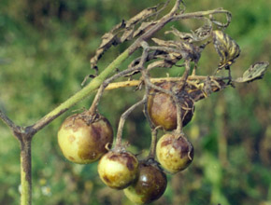
Фитофтороз томата (Возбудитель – Phytophthora infestans)
Симптомы на листьях и стеблях проявляются от быстрого роста вегетативной массы до сбора урожая;
На листьях - бурые расплывчатые пятна. Во влажную погоду на пятнах с нижней стороны листа формируется серовато-белый налет спороношения;
На стеблях – темно –бурые пятна неправильной формы, часто сливающиеся.
Симптомы проявляются в период созревания плодов;
На плодах – крупные бурые некрозы, различной формы с более светлой каймой;
Период заражения – во время плодообразования и роста плодов (зреющие плоды устойчивы к заболеванию).

Slide 10
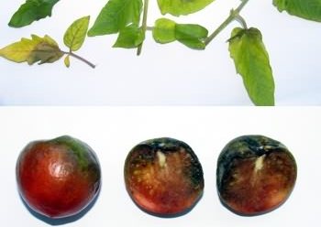
Фитофтороз томата (Возбудитель – Phytophthora infestans)
Поражаются листья, стебли и плоды.
И1– мицелий (грибница) в семенах, ооспоры в растительных остатках, в почве
И2 – зооспоры, зооспорангии (конидии).
Период заражения – от стадии рассады до уборки.
Условия благоприятные для заражения - высокая влажность, ветер, средняя температура воздуха.

Slide 11
Фитофтороз томата (Возбудитель – Phytophthora infestans)
ФИТОФТОРОЗ ТОМАТА– ПЕРИОДЫ ЗАРАЖЕНИЯ и ОПТИМАЛЬНЫЕ СРОКИ ЗАЩИТНЫХ МЕРОПРИЯТИЙ
З А Р А Ж Е Н И Е
Фитоспорин
4 л/га
Бактофит 3 л/га
Обязательная обработка семян

Slide 12
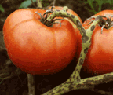
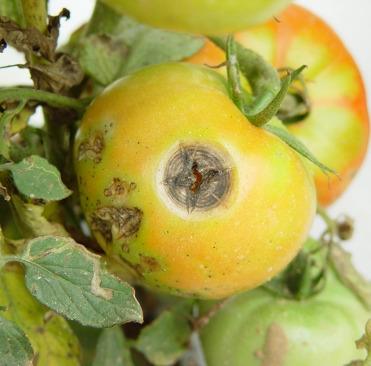
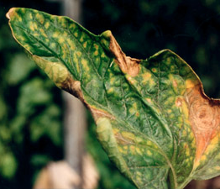
Альтернариоз томата (Возбудители – Alternaria solani, A.alternata, A.alternata f. lycopersici)
Симптомы на листьях проявляются в начале плодообразования.
На плодах – в период хранения и транспортировки.
На листьях – бурые концентрические пятна неправильной формы различного размера, на стеблях – бурые пятна в виде штрихов. На плодах – бурые концентрические пятна, часто растрескивающиеся, с бурым налетом.
И1– конидии, мицелий в растительных
остатках;
И2 – конидии.
Период заражения – вторая половина вегетации.
Условия благоприятные для заражения - ветер, высокая влажность, осадки, стресс

Slide 13
Альтернариоз томата (Возбудители – Alternaria solani, A.alternata, A.alternata f. lycopersici)
АЛЬТЕРНАРИОЗ ТОМАТА– ПЕРИОДЫ ЗАРАЖЕНИЯ и ОПТИМАЛЬНЫЕ СРОКИ ЗАЩИТНЫХ МЕРОПРИЯТИЙ
ЗАРАЖЕНИЕ - РАЗВИТИЕ
Бактофит 3,0 л/га
Фитоспорин 3,0 л/га
Высадка рассады в
поле/телицу
Рассада
Цветение
Плодоношение

Slide 14
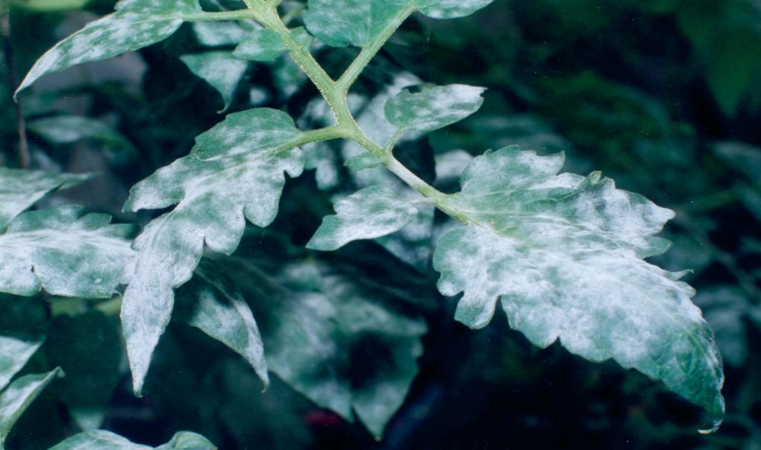
Мучнистая роса (Возбудители – Oidium erysiphoides, Oidiopsis taurica, Erysiphe oronthi)
Вредоносность: в результате сильного поражения листовой пластинки снижается эффективность фотосинтеза и урожайность культуры

Slide 15
Мучнистая роса (Возбудители – Oidium erysiphoides, Oidiopsis taurica, Erysiphe oronthi)
На листьях – белый мучнистый налет в виде колоний округлой формы, сливающиеся по мере развития заболевания.
И1– клейстотеции, мицелий в растительных остатках; мицелий в сорных растениях (в теплице).
И2 – конидии.
Период заражения – апрель-май (в условиях закрытого грунта).
Условия благоприятные для заражения – низкая влажность воздуха, высокая температура.

Slide 16
Мучнистая роса (Возбудители – Oidium erysiphoides, Oidiopsis taurica, Erysiphe oronthi)
МУЧНИСТАЯ РОСА ТОМАТА– ПЕРИОДЫ ЗАРАЖЕНИЯ и ОПТИМАЛЬНЫЕ СРОКИ ЗАЩИТНЫХ МЕРОПРИЯТИЙ
Бактофит (1-2 обработки)
ТИОВИТ® ДЖЕТ
3,0 кг/га
Фитоспорин (1-3 обработки)
Высадка рассады в
поле/телицу
Рассада
Цветение
Плодоношение

Slide 17
Кладоспориоз, или бурая (оливковая) пятнистость. Возб.: Cladosporium fulvum
На верхней стороне листа – округлые желтовато-коричневые пятна;
С нижней стороны листа – светло-серый, позже буровато-коричневый бархатистый налет;
Листья постепенно скручиваются и засыхают.
нижняя сторона
верхняя сторона

Slide 18
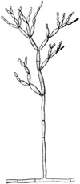
Кладоспориоз, или бурая (оливковая) пятнистость. Возб.: Cladosporium fulvum
ВРЕДОНОСНОСТЬ:
в результате сильного поражения листовой пластинки снижается эффективность фотосинтеза и урожайность культуры
И1– конидии, в растительных, почве;
И2 – конидии.
Период заражения – вторая половина вегетации.
Условия благоприятные для заражения – высокая относительная влажность воздуха (более 80%), температура 22-25°С.

Slide 19
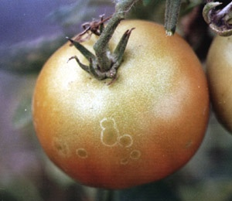
СТЕБЛИ, ПОБЕГИ
Серая гниль томата (Возбудитель Botrуtis cinerea, Pers.)
ПЛОДЫ
БЛЕДНЫЕ ВОЛЯНИСТЫЕ ПЯТНА
СЕРЫЙ ПЛОТНЫЙ НАЛЕТ
СЕРОВАТО-КОРИЧНЕВЫЕ ПЯТНА,
СЕРЫЙ НАЛЕТ

Slide 20
Серая гниль томата (Возбудитель Botritis cinerea, Pers.)
Период развития: плодоношение
Условия, благоприятные для развития:
пасынкование
обильное увлажнение после пасынкования
сбор плодов и др. травмы (например, при уходе за растениями)

Slide 21
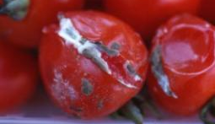
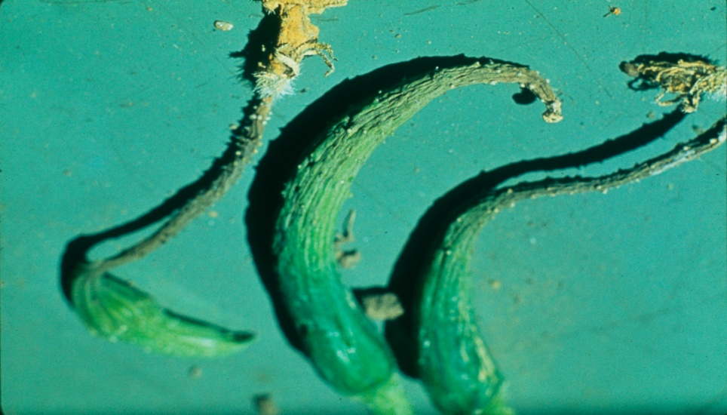
Серая гниль томата и огурца (Возбудитель Botritis cinerea, Pers.)
Удаление 2-3 самых нижних листьев растения
Исключение полива после пасынкования и ухода за растениями
Обработки биофунгицидами после цветения и образования плодов

Slide 22
Серая гниль томата (Возбудитель Botrуtis cinerea, Pers.)
СЕРАЯ ГНИЛЬ ТОМАТА И ОГУРЦА
ПЕРИОДЫ ОБРАБОТОК
^{Предпосевная обработка семян}
Высадка рассады в
поле/телицу
Рассада
Цветение
Плодоношение
* - НАХОДИТСЯ В СТАДИИ РЕГИСТРАЦИИ

Slide 23
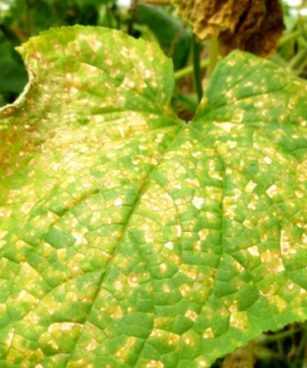
Ложная мучнистая роса, или Пероноспороз огурца (Возбудитель - Pseudoperonospora cubensis)
И1– мицелий (грибница) в семенах; ооспоры в растительных остатках, почве.
И2 – зооспоры, зооспорангии (конидии).
Период заражения – от всходов до уборки
Условия благоприятные для заражения – дождь, роса, умеренная температура воздуха.
На верхней стороне листа мелкие желтоватые очерченные пятна. На поверхности пятен с нижней стороны листа образуется серовато-фиолетовый налет спороношения. Позднее пятна сливаются, листья закручиваются.
Развитие заболевания начинается с нижних листьев.

